Slide 1
Linguaggi

Slide 2
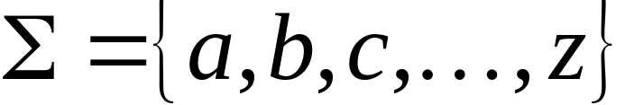
Linguaggio: un insieme di stringhe
Stringa: una sequenza di simboli da un alfabeto
Esempio:
Stringe: gatto, cane, casa
Linguaggio: {gatto, cane, casa}
Alfabeto:

Slide 3
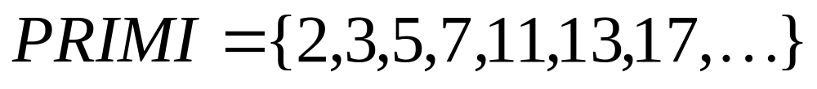
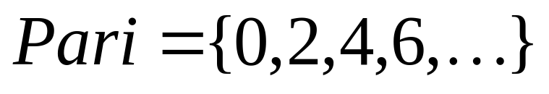
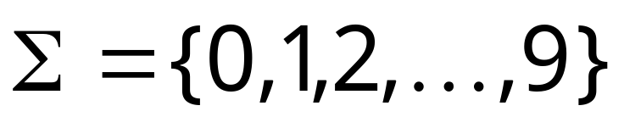
Linguaggi sono usati per descrivere
problemi di calcolo:
Alfabeto:

Slide 4

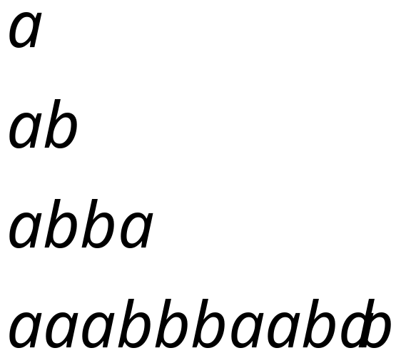
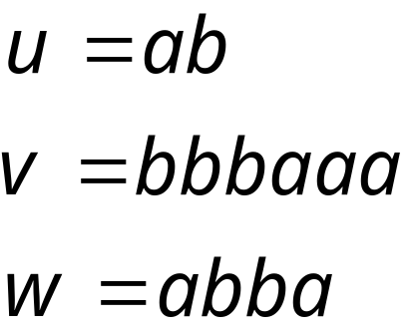
Alfabeti e Stringe
Un alfabeto è un insieme di simboli
Esempio Alfabeto:
Una stringa è una sequenza di
simboli da un alfabeto
Esempio Stringe

Slide 5
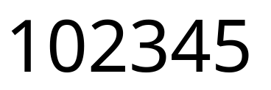
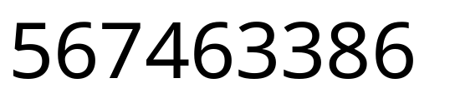
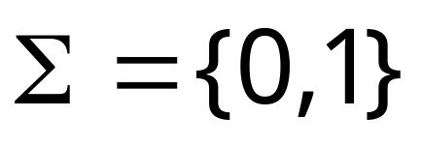


Alfabeto dei numeri decimali
Alfabeto dei numeri binari

Slide 6
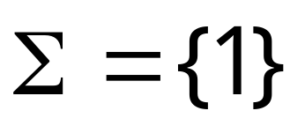
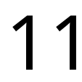
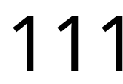
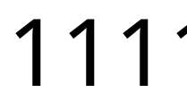
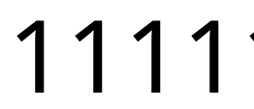




Alfabeto dei numeri unari
Numeri unari :
Numeri decimali:
Zero?

Slide 7
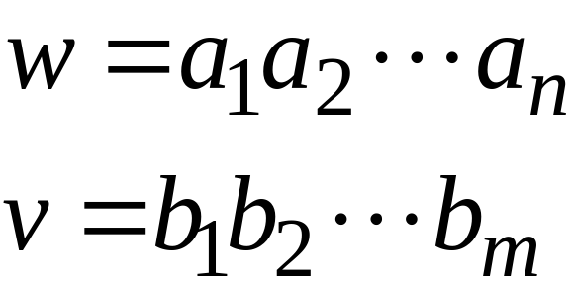
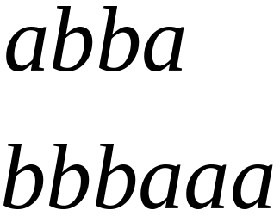
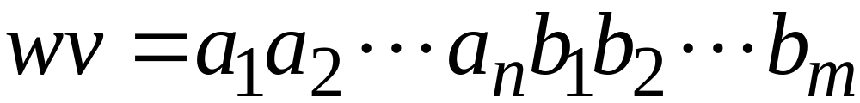

Operazioni su stringhe
Concatenazione

Slide 8




Inverso

Slide 9


Lunghezza di una stringa
Lunghezza:
Esempi:

Slide 10


Lunghezza della concatenazine
Esempio:

Slide 11
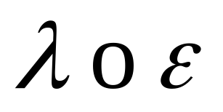
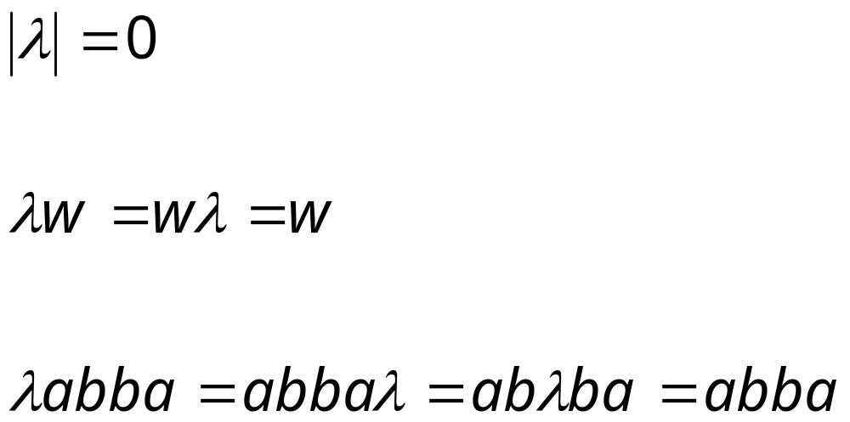
Stringa vuota
Una stringa con nessuna lettera è denotata:
Osservaziones:

Slide 12


Sottostringa
Sottostringa di una stringa:
  Una sequenza consecutiva di caratteri:
Stringa Sottostringa

Slide 13




Prefisso e Suffisso
Prefisso Suffisso
Prefisso
Suffisso

Slide 14




Altre operazioni
Esempio:
Definizione:

Slide 15



L’operazione *
: L’insieme di tutte le possibili stringe che è possibile generare a partire dall’alfabeto

Slide 16


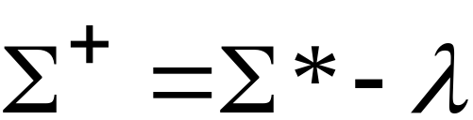
L’operazione +
: L’insieme di tutte le possibili stringe che è possibile generare a partire dall’alfabeto eccetto

Slide 17


Linguaggi
Un linguaggio su un alfabeto
È un qualsiasi sotto insieme di
Esempio:
linguaggio :
linguaggio :
linguaggio :

Slide 18
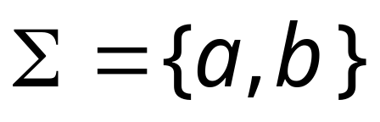




Esempi di linguaggi
Un linguaggio infinito
Alfabeto

Slide 19
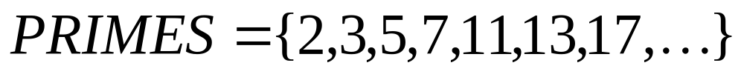
Numeri primi
alfabeto
Linguaggio:

Slide 20
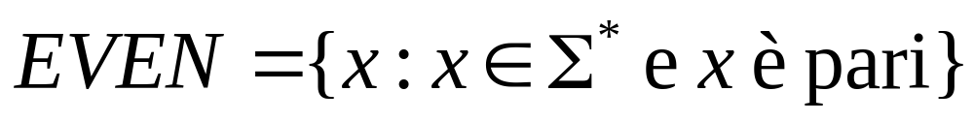
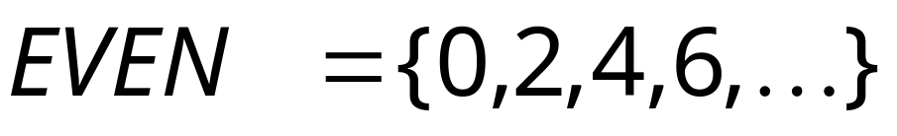
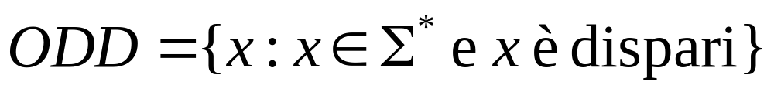
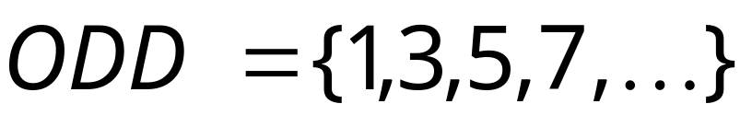
Numeri pari e dispari
alfabeto

Slide 21
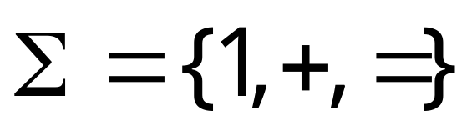
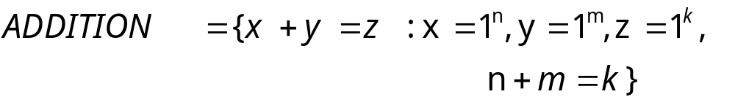
Somma unaria
alfabeto:
Linguaggio:

Slide 22
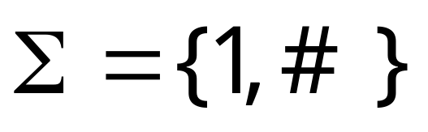
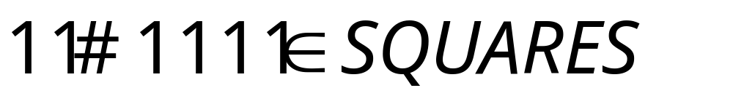
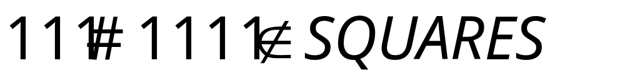
Radici
Alfabeto:
Linguaggio:

Slide 23
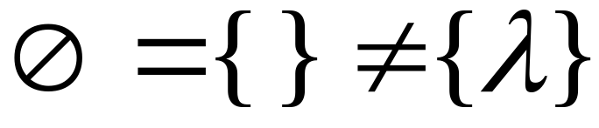



Nota che :
Insieme vuoto
Dimensione insiemi
Lunghezza di una stringa

Slide 24


Operazioni sui linguaggi
Le stesse degli insiemi
Complemento:

Slide 25



Inverso
Definizione:
Esempio:

Slide 26


Concatenazione
Definizione:
Esempio:

Slide 27



Altre operazioni
Definizione:
Casi speciale:

Slide 28




Slide 29



Star-Closure (Kleene *)
Tutte le stringhe che possono essere costruite da
Definizione:
Esempio:

Slide 30
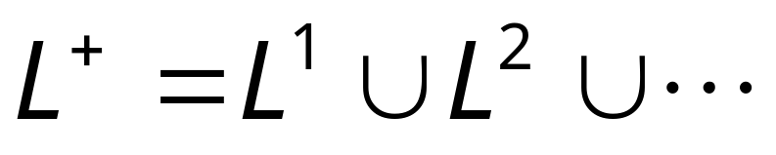
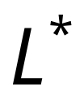


Chiusure
Definizione:
Lo stesso come without the

